Slide 1
综述写作体会
汇报人：张茜 导师：余江教授

Slide 2
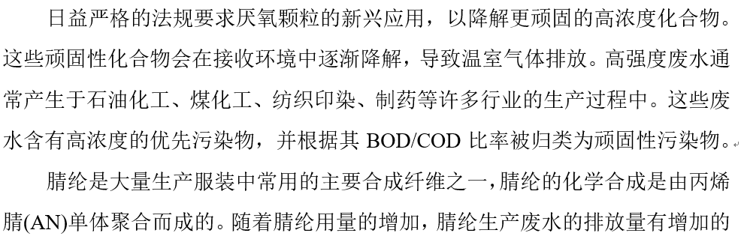

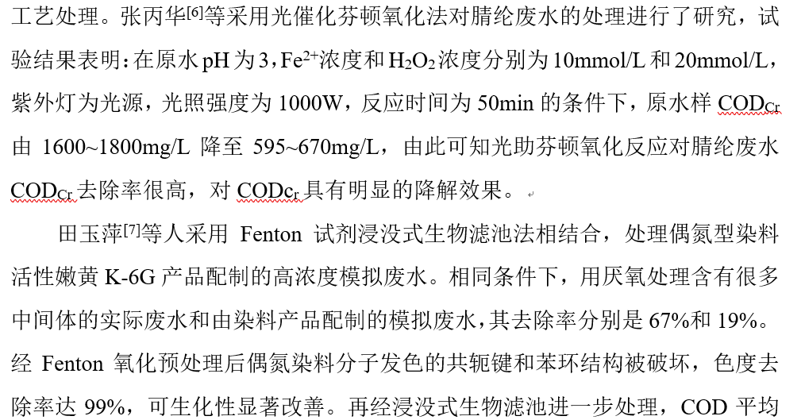
问题：格式不规范、没有主题、缺少逻辑
问题：文献大杂烩，没有自己的思想

Slide 3
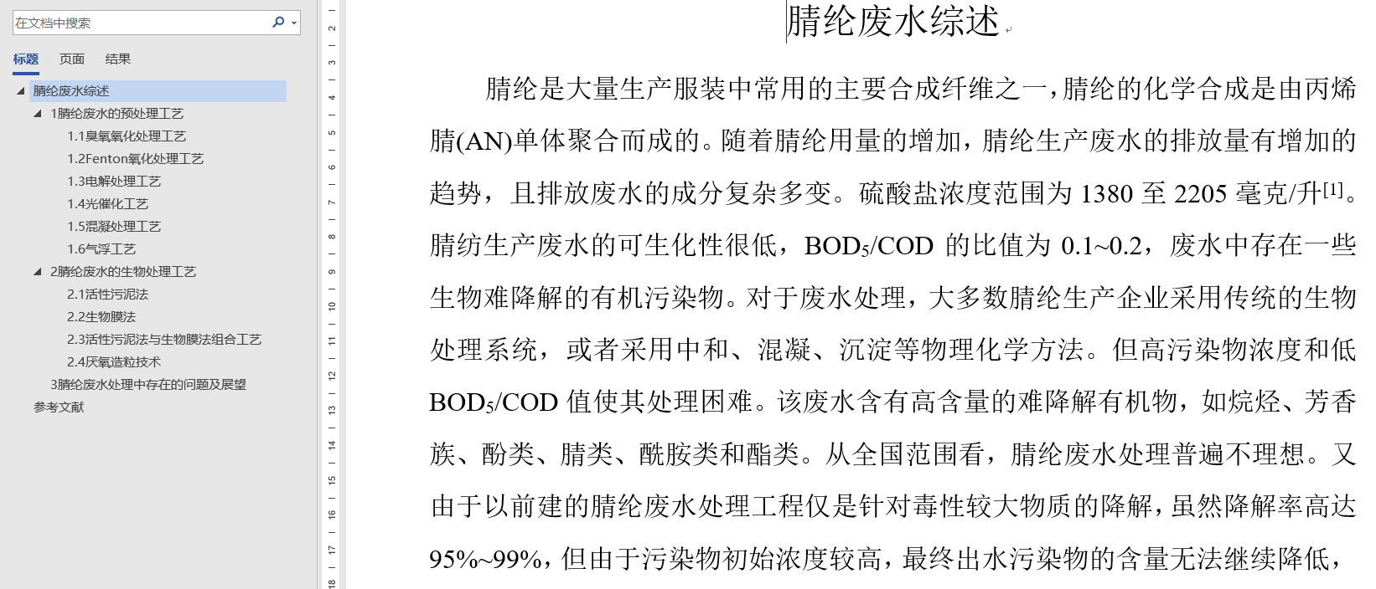
1.学习文章框架结构
体会：多看一些综述文章，学习别人的行文思路

Slide 4
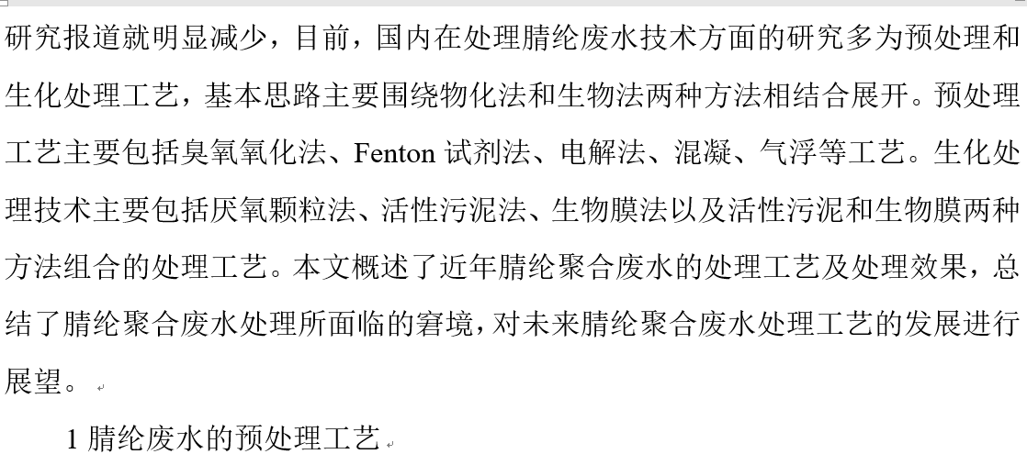
2.明确写作目的
体会：明确写作目的，不能盲目地将文章堆叠

Slide 5
3.充分阅读，整理归纳
4.写作
体会：整理归纳，按照一定的逻辑进行整理
比如：前言——什么是腈纶聚合废水——怎么处理？处理效果怎样？——问题与展望，同时关联文章主题
体会：多看一些相关资料，对要写作的对象有充分的认识，摘录关键段落

Slide 6
请各位批评指正！
汇报人：张茜 导师：余江教授

